Slide 1
NEW MEDIA PLAN
한주희
김준수
이진원
김호진
SOCIAL TV
GUIDES

Slide 2
1
2
3
4
5
Content
Content
Content
Content
Content
Social TV의
정의
및
등장배경
Social TV 사례
Social TV
Guide
Social TV
Guide 사례
Social TV
전망

Slide 3


1. Social TV의 정의
Social TV란?
TV에 소셜 네트워크서비스(SNS)를 접붙인 서비스

Slide 4
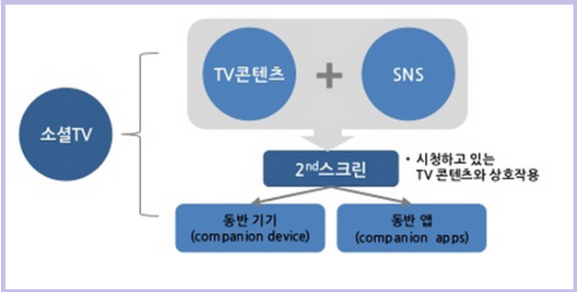
1. Social TV의 정의
TV를 시청하면서 시청 중인 콘텐츠와 관련된 의견이나 감정 등을 같은 공간에 있지 않은 다른 사람들과 소셜 미디어(SNS)를 통해 서로 표현하고 소통하는 것 이다.

Slide 5
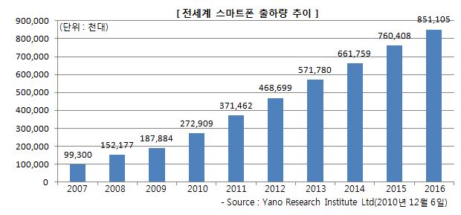
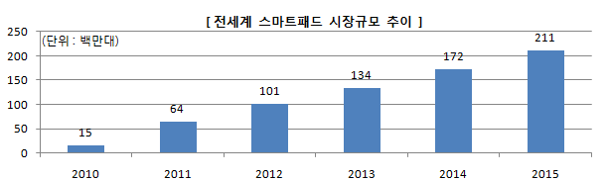
2. Social TV 등장배경
Social TV 등장 배경

Slide 6
2. Social TV 등장배경
TV시청 중 프로그램 관련
인터넷 이용 경험
TV시청 중 프로그램 관련
인터넷 이용 기기
이용 경험 있다
61.0%
37.7%
93.7%
[스마트폰] [PC/노트북]
6.7%
[태블릿PC]

Slide 7
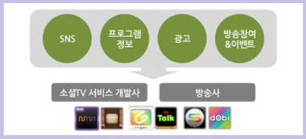
2. Social TV 등장배경
시청자들과 시청자들을 연결해주는 것과 더불어 프로그램 제작자와 광고주 들도 시청자들과 상호작용 할 수 있는 시스템 즉 Social TV가 개발 되었다.
또한, 이렇게 Social TV는 TV프로그램 뿐만 아니라 SNS, 프로그램 정보와 광고 방송참여, 이벤트의 정보도 교환 할 수 있게 되었다.

Slide 8
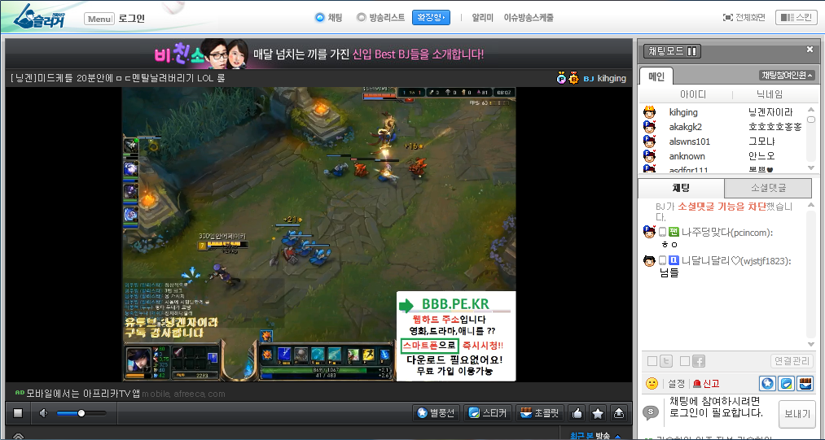
3. Social TV 사례
SAMPLE
아프리카TV : SNS미디어 플랫폼 ‘AfreecaTV’를 중심으로
한 온라인, 모바일 게임 등의 인터넷 기반 서비스를 제공.
TV방송이나 게임 등을 시청하면서 다른 사람과 채팅 하는 형태

Slide 9
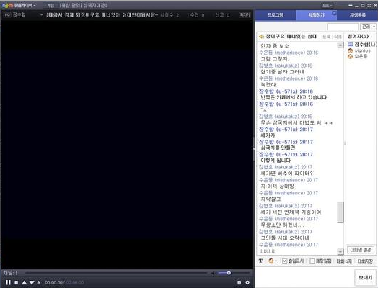
3. Social TV 사례
SAMPLE
다음팟 생중계 : 드라마나 스포츠 등을 생중계로 시청할 수 있고
이에 따른 실시간 댓글이나 SNS 트윗을 동시에 감상할 수 있는
인터넷 기반 서비스

Slide 10
4. Social TV Guide의 정의
Social TV Guide
선택한 채널 정보제시.
2. SNS를 통한 사용자간의 상호작용의 지표제시.

Slide 11

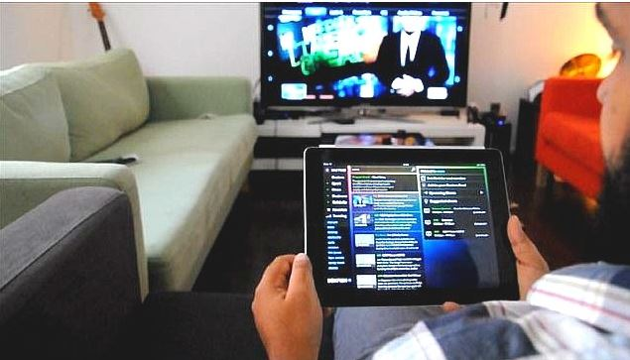
5. Social TV Guide 사례
SAMPLE
GetGlue HD : 좋아하는 TV프로그램에 대해 공통 관심사를 가진
사람들과 이야기하며 정보를 공유하는 서비스.
개인화된 프로그램 가이드로, 각종 Twitter, Facebook 등
SNS와의 연동이 가능한 소셜 매체이다.
→ Getglue 실행 장면

Slide 12
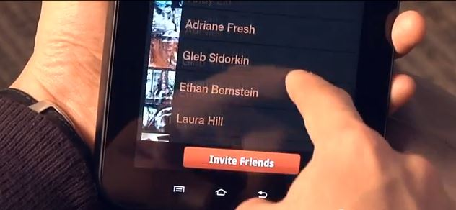
5. Social TV Guide 사례
SAMPLE
Buddy TV : TV프로그램 및 스포츠
이벤트에 대한 내용생성과 엔터테인먼트 기반의 웹&어플
마찬가지로 프로그램 정보를 공유하거나 의견을 나누는 등
능동적으로 TV를 시청한다
→ buddy tv
친구 초대하는 장면

Slide 13
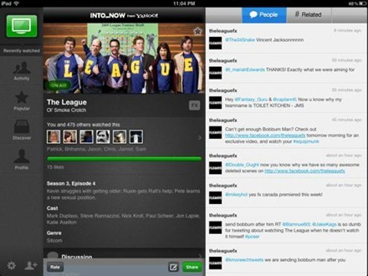
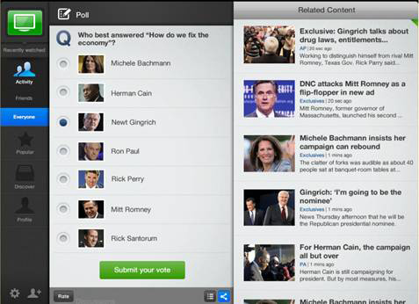
5. Social TV Guide 사례
SAMPLE
INtoNow : IntoNow는 Sound Print라는 기술을 통해 시청 중인
TV 프로그램의 소리를 감지하여 해당 프로그램에 자동적으로
체크인할 수 있는 기능을 제공한다.
또한 Twitter와 Facebook을 통해 IntoNow를 사용하는 친구를
자동으로 추가하고 IntoNow에서 작성한 내용을
Facebook이나 Twitter에도 연동이 가능하도록 하였다.
→ INtoNow
의견 공유하는
장면

Slide 14
5. Social TV Guide 사례
SAMPLE
TV FEED : 사용자가 좋아하는 TV 프로그램에 맞춰서 사진과
영상으로 된 TV 프로그램 피드백을 받는다.
새로운 에피소드가 올라올 때 푸시 알람 기능이 있다.
WHAT'S NEW ON TV : 이번 주에 새롭게 방영하는
티비 프로그램은 무엇인지 알려준다.
SOCIAL DISCOVERY : 사용자의 페이스북 친구들은 어떤 TV
프로그램을 시청하는지 알려준다.
또 자신이 관심 있는 TV 프로그램 목록과 친구들의 TV 프로그램
목록을 비교해준다.

Slide 15
6. Social TV 전망
REASON OF
SUCCESS
Social TV 투자는 증가 할 것이다 :
· Social TV에 대한 인지도 상승
· 발 빠른 기업들의 소셜티비 투자 움직임이 확인
· Yahoo의 IntoNow 인수
TV시청률은 Social TV 시청률로 대체 될 것이다 :
· Nielsen Media Research의 논문 발표
· Social TV 시청률 데이터 취합 회사들이 각광받음
· 해외의 트렌드알TV, 국내의 TV토커스를 중심으로 Social TV 시청률과 관련된 서비스출시

Slide 16
6. Social TV 전망
REASON OF
SUCCESS
표준화된 Social TV가 나올 것이다 :
· 국내의 방송국과 케이블업체, 포털사이트에서 Social TV관련 서비스 출시
· 일정 수준 이상의 이용자 규모가 필요
· 방송국과 업체들을 만족시킬 통합 Social TV 서비스 출시가 절실
‘소셜프로듀서’ 라는 새로운 직업이 생길 것 이다 :
· TV프로그램과 관련된 소셜미디어 정보를 수집하는 사람이 필요
· Social TV 프로그램의 제작에 적합한 인재 필요

Slide 17
THANK YOU
PRESENTATION

